Slide 1
ДОБРЫЙ ДЕНЬ!!!!!

Slide 2
Почему опаздываем?????
Пишите объяснения

Slide 3
ГБОУ ВПО НГМУ кафедра гигиены и экологии
Специальность 060101 «Лечебное дело»
Дисциплина ОПД.Ф.01 « Гигиена с основами экологии человека, военная гигиена»

Slide 4
Тема занятия
Методы определения биологической ценности и доброкачественности продуктов питания

Slide 5
Цель занятия
ознакомить студентов с биологической и пищевой ценностью основных продуктов питания
усвоить общую схему гигиенической экспертизы и оценки качества продуктов

Slide 6
Умения, навыки
Уметь:
оценивать результаты исследований по доброкачественности основных продуктов питания
проводить экспертизу некоторых пищевых продуктов
знать и уметь использовать законодательные документы.

Slide 7
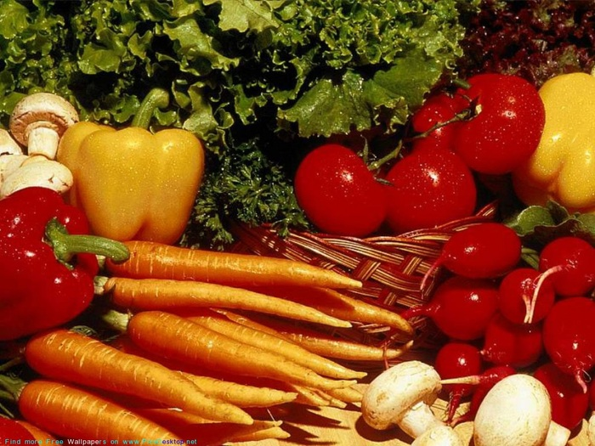
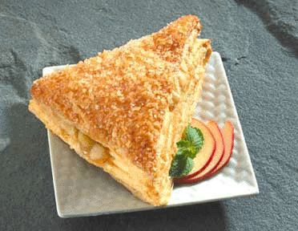
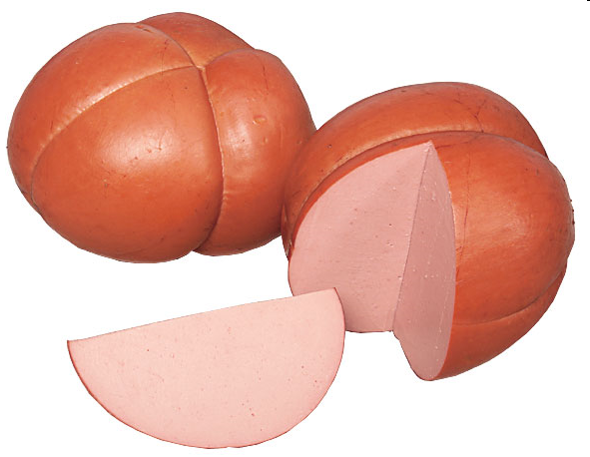

Slide 8
Вопросы
1. Задачи гигиенической экспертизы пищевых продуктов.
2. Этапы гигиенической экспертизы пищевых продуктов.
3. Качество пищевых продуктов: определение, показатели, классификация.
4. Заболевания, вызываемые недоброкачественными пищевыми продуктами.
5. Пищевая и биологическая ценность яиц.

Slide 9
Вопросы
6. Органолептические и физико-химические показатели доброкачественности муки.
7. Гигиеническая характеристика хлеба как продукта питания.
8. Гигиеническая характеристика молока как продукта питания.
9. Болезни животных, передающиеся человеку через молоко.

Slide 10
Вопросы
10. Гигиеническая характеристика мяса как продукта питания.
11. Болезни животных, передающиеся человеку через мясо.
12. Гигиеническая характеристика рыбы как продукта питания.
13. Рыба как фактор передачи гельминтозов.
14. Характеристика питательной ценности различных круп.

Slide 11
Входной контроль

Slide 12
Входной контроль

Slide 13
Входной контроль

Slide 14
Входной контроль

Slide 15
Входной контроль

Slide 16
Входной контроль

Slide 17
ПИЩЕВЫЕ ПРОДУКТЫ
Животного происхождения
Растительного происхождения
Минерального происхождения
Биосинтетического происхождения

Slide 18
ПИЩА ХХ1 века
Традиционные продукты
Обогащенные продукты
Генетически модифицированные продукты
Биологически активные добавки

Slide 19
Пирамида питания
максимально ограничены, эпизодически (сахар, продукты с большим его, 60% и более, содержанием; со скрытым жиром, кондитерские изделия, сладкие прохладительные напитки, жирные виды мясопродуктов, колбасные изделия, чипсы, фастфуд
Продукты ежедневного использования- источники незаменимых жирных кислот и жирорастворимых витаминов (сливочное и растительное масло)
вершина
второй верхний уровень

Slide 20
Пирамида питания
В основном животные продукты
(источники полноценного белка, биодоступного кальция, железа, цинка, селена, витаминов
В2, В12, А, Д
Растительные продукты
третья часть
основание

Slide 21
Определение
Качество пищевых продуктов - это совокупность свойств, определяющих степень пригодности продуктов для питания

Slide 22
Пищевая ценность
энергетическая ценность – количество энергии, образующейся в организме при диссимиляции продукта;
биологическая ценность – показатель качества белка, зависящий от сбалансированности аминокислот и отражающий степень задержки белкового азота в организме;
усвояемость – относительная степень использования организмом отдельных нутриентов, поступающих с пищевыми продуктами;
перевариваемость – соответствие химического состава продукта ферментным системам организма;
приедаемость – скорость выработки отрицательного динамического стереотипа выбора и употребления того или иного пищевого продукта
органолептические свойства - внешний вид, цвет, консистенция, запах

Slide 23
Факторы биологической опасности
В пищевых продуктах не допускается наличие патогенных микроорганизмов и возбудителей паразитарных заболеваний, их токсинов, вызывающих инфекционные паразитарные болезни или представляющих другую опасность для здоровья человека.
Нормирование микробиологических показателей безопасности пищевых продуктов осуществляется для большинства групп микроорганизмов по альтернативному принципу, т.е. нормируется масса продукта, в которой не допускаются бактерии группы кишечных палочек, большинство условно-патогенных микроорганизмов, а также патогенные микроорганизмы.

Slide 24
Группы микроорганизмов
.
патогенные – сальмонеллы, Listeria monocytogenes, бактерии рода Yersinia;
условно-патогенные – E. Coli, S. aureus, бактерии рода Proteus, B. Cereus и сульфидредуцирующие клостридии, Vibrio parahaemolyticys;
санитарно-показательные - количество мезофильных аэробных и факультативно-анаэробных микроорганизмов (КМАФАнМ), бакрерии группы кишечных палочек – БГКп (колиформы), семейства Enterobacteri ceae, энтерококки;
порчи – дрожжи и плесневые грибы, молочно-кислые микроорганизмы;
заквасочной микрофлоры и пробиотические (молочно-кислые, пропионово-кислые) микроорганизмы, дрожжи, бифидобактерии, ацидофильные бактерии и др. – в продуктах с нормируемым уровнем биотехнологической (в том числе генетически модифицированной) микрофлоры и диетических (пробиотических) продуктах.

Slide 25
Факторы химической опасности
экологически обусловленные соединения, концентрация которых в биосферных средах и продовольствии растет в результате антропогенной деятельности
целенаправленно вносимые в процессе продовольственного и пищевого производства
продукты деструкции полимерных материалов

Slide 26
Санитарно-гигиеническая экспертиза
Основная цель
контроль за соблюдением гигиенических и санитарно-противоэпидемических правил и норм при изготовлении, выпуске, хранении, транспортировке и реализации продуктов питания.
Виды:
плановая
внеплановая

Slide 27
Нормативная база

Slide 28
Экспертиза. Этапы
подготовительный;
изучение данных о продукте;
осмотр продуктов по месту нахождения
вскрытие упакованных продуктов и их органолептическая оценка;
составление акта осмотра партии продуктов;
отбор и направление образцов продуктов на лабораторные исследования;
проведение лабораторного исследования
окончание экспертизы, оформление заключения.

Slide 29
Методы изучения продуктов

Slide 30
Классификация продуктов по качеству
Съедобные
стандартные
пониженной и повышенной пищевой ценности
условно годные
фальсифицированные
суррогаты
Несъедобные - недоброкачественные

Slide 31
Практическое задание – экспертиза молока
ГОСТ Р 52090 - 2003

Slide 32
Значение молока в питании
«плюсы»:
продукт высокой пищевой и биологической ценности
входит в состав множества блюд
сырье для молочных
и кисломолочных продуктов.
диетологическая значи
мость
«минусы»:
ферментопатия (% …..)
скоропортящийся продукт
путь передачи инфекционных заболеваний
«виновник» пищевых отравлении
роль в формировании
чужеродной нагрузки

Slide 33
Молоко и заболевания
Зараженное животное
Кишечные инфекции (холера, брюшной тиф, паратифы А и В, дизентерия)
Пищевые токсикоинфекции (E. Coli,
Cl.perfringens, Bac. Cereus)
Стафилококковый токсикоз
Скарлатина, дифтерия, гепатит, полиомиелит
Туберкулез, бруцеллез, сибирская язва, ящур, ку-лихорадка

Slide 34
Молоко и заболевания. Продолжение
Больной человек, объекты внешней среды (оборудование, мухи, вода, посуда и т.п.)
Кишечные инфекции (холера, брюшной тиф, паратифы А и В, дизентерия)
Пищевые токсикоинфекции (E. Coli, Bac. Cereus , Cl.perfringens)
Стафилококковый токсикоз
Скарлатина, дифтерия, гепатит, полиомиелит

Slide 35
Протокол

Slide 36
Пример решения ситуационной задачи

Slide 37
Заболевания, передаваемые через мясо и мясные продукты
Зараженное животное
Кишечные инфекции (холера, брюшной тиф, паратифы А и В, дизентерия, сальмонеллез)
Пищевые токсикоинфекции (E. Coli, Bac. Cereus , Cl. Perfringens тип А, Pr.Vulgaris и др.)
Пищевые интоксикации (ботулизм, стафилококкоый токсикоз)
Гельминтозы (тениидоз, трихинеллез эхинококкоз)
Туберкулез, бруцеллез, сибирская язва, ящур

Slide 38
Мясо и заболевания. Продолжение
Больной человек, бактерионоситель, объекты внешней среды
Кишечные инфекции (холера, брюшной тиф, паратифы А и В, дизентерия, сальмонеллез)
Пищевые токсикоинфекции (E. Coli, Bac. Cereus , Cl. Perfringens тип А, Pr.Vulgaris и др.)
Пищевые интоксикации (ботулизм, стафилококкоый токсикоз)

Slide 39
Заболевания, передаваемые через рыбу и рыбные продукты
Кишечные инфекции:
холера, брюшной тиф, паратифы А и Б, дизентерия
Пищевые токсикоинфекции:
вызванные сальмонеллами, E. Coli,
Cl.perfringens тип А, Bac. Cereus,
Pr. Vulgaris,
V. paraphaemolyticus и др.

Slide 40
Заболевания, передаваемые через рыбу
Пищевые интоксикации ( ботулизм, стафилококковый токсикоз).
Пищевые отравления немикробной природы.
икрой и молоками рыб (маринка, усач, севанская хромуля, иглобрюх)
печенью, икрой, молоками рыб в период нереста (щука, налим, скумбрия)
Пищевые отравления невыясненной этиологии
(алиментарная пароксизмально – токсическая миоглобинурия). Вызвана озёрной рыбой в отдельные годы
Гельминтозы ( дифиллоботриоз, описторхоз)

Slide 57
Итоговый контроль
1. Трихинеллез возникает наиболее часто при употреблении в пищу непрожаренной, инвазированной:
свинины
конины
говядины
баранины

Slide 58
Итоговый контроль
2. Гниение пищевых продуктов - результат:
жизнедеятельности микроорганизмов
химического взаимодействия пищевого продукта с воздухом
физического воздействия солнечных лучей
химического взаимодействия пищевых веществ

Slide 59
Итоговый контроль
3.При обнаружении менее 3 финн (личиночные формы бычьего или свиного цепня) на 40 см2, мясо:
подлежит технической утилизации
считается условно годным
может использоваться в пищу без ограничений

Slide 60
Итоговый контроль
4. Для жарки лучше всего использовать ###.
5. Яйца водоплавающей птицы чаще могут быть причиной ###.

Slide 61
Итоговый контроль
6. Метод исследования, определяющий цвет, запах, вкус пищевых продуктов, называется ###.
7. Метод исследования, определяющий в пищевых продуктах кислотность, влажность, плотность, содержание пестицидов, называется ###.
8. Метод исследования, определяющий в пищевых продуктах качественный и количественный состав микроорганизмов, называется ###.

Slide 62
Итоговый контроль
9. При оценке пищевой ценности продуктов учитывают:
органический состав (белки, жиры, углеводы), содержание витаминов и минеральных веществ
органолептические свойства
усвояемость продуктов
безвредность

Slide 63
Итоговый контроль
10. Пищевая ценность жиров растительного происхождения обусловлена:
хорошей усвояемостью
высокой энергетической ценностью
хорошими органолептическими свойствами
высоким содержанием витаминов А и D
содержанием полиненасыщенных жирных кислот

Slide 64
Итоговый контроль
11. Показатели доброкачественности продуктов питания:
гниение
гниение, брожение
гниение, брожение, плесневение
гниение, брожение, плесневение, вредные механические примеси

Slide 65
Итоговый контроль
12. Молоко считается несвежим при величине кислотности не более ### град. Т

Slide 66
Итоговый контроль
13. Плотность цельного молока:
1,007-1,012
1,014-1,019
1,021-1,026
1,028-1,033
1,034-1,039

Slide 67
Итоговый контроль
14.Установите соответствие основных источников нутриентов:
L1: ПНЖК
L2: пищевые волокна
L3: тиамин
L4: калий
L5: железо
R1: растительные масла, морепродукты
R2: бобовые, зерновые
R3: орехи
R4: сухофрукты
R5: мясопродукты
R6: зерновые, орехи, морепродукты

Slide 68
Итоговый контроль
15. Последовательность этапов гигиенической оценки качества пищевых продуктов
1: санитарный анализ партии пищевых продуктов
2: оценка условий хранения продуктов
3: оценка состояния тары
4: отбор пробы

Slide 69
16. Метод исследования, определяющий в пищевых продуктах качественный и количественный состав микроорганизмов:
органолептический
физико-химический
бактериологический
биологический

Slide 70
Итоговый контроль
17. Кислотность разбавленного молока ниже ... град.Т:
12
14
16
18

Slide 71
Итоговый контроль
18. Молоко считается несвежим при величине кислотности не более ... град.Т:
10
18
20
22

Slide 72
Итоговый контроль
19. Белки молока:
1. лактоглобулин, лактоальбумин, казеин
2. казеин, миоген, актин
3. актин, лактоальбумин, авидин
4. авидин, лактоальбумин, лактоглобулин

Slide 73
Итоговый контроль
20. Источником пектиновых веществ являются:
мясные и молочные продукты
овощи и злаковые
ягоды и фрукты

Slide 74
Итоговый контроль
21. Мясо - путь передачи
туберкулез, бруцеллез
дифиллоботриоз, описторхоз

Slide 75
Итоговый контроль
22. Через рыбу передаются:
туберкулез, бруцеллез
дифиллоботриоз, описторхоз
тениидоз, трихинеллез, эхинококкоз

Slide 76
Итоговый контроль
23.

Slide 77
Итоговый контроль
24.

Slide 78
Итоговый контроль
25.

Slide 79
Критерии оценки выполнения тестовых заданий
Отлично – 100-91%
Хорошо - 90 – 81%
Удовлетворительно - 80 – 71%
Неудовлетворительно – 70% и менее

Slide 80
Тема следующего занятия
Питание различных групп населения

